Slide 1


TRƯỜNG MẦM NON ĐÔ THỊ VIỆT HƯNG
LĨNH VỰC PHÁT TRIỂN NHẬN THỨC
Đề tài: Ôn nhận biết, phân biệt hình tròn, hình vuông
Lứa tuổi: Mẫu giáo bé (3- 4 tuổi)
Giáo viên: Vương Ánh Tuyết

Slide 2




Slide 3

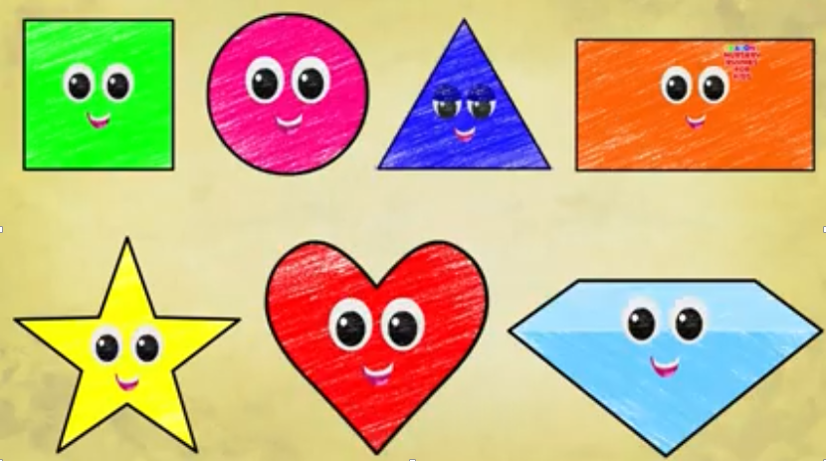


Slide 4




Hình tròn

Slide 5

Hình vuông

Slide 6

Trò chơi ôn luyện

Slide 7

Trò chơi 1: Ô của bí mật
1
2

Slide 8


Trò chơi 2: Bé nhanh trí

Slide 9

2
3

Slide 10

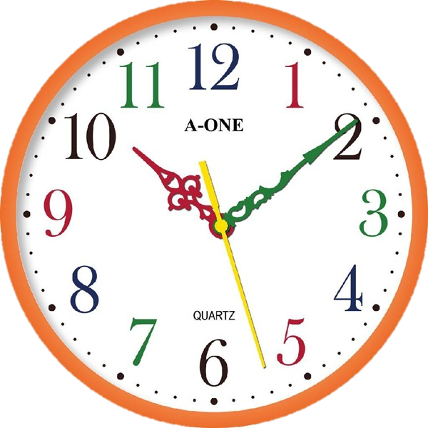
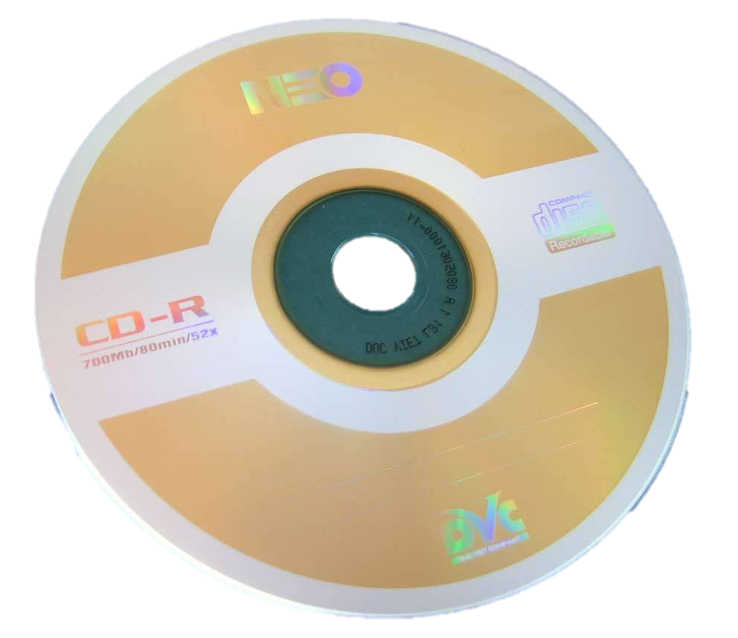
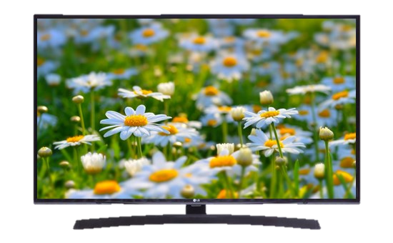


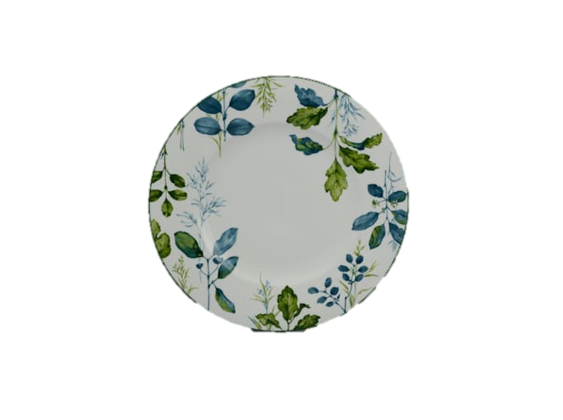

Trò chơi 3: Thử tài của bé

Slide 11


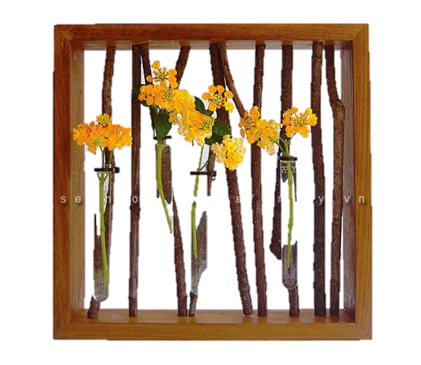

Slide 12



Giờ học đến đây là hết rồi
Chúc các bé chăm ngoan,
học giỏi nhé!

